Slide 1
ГИПОДИНАМИЯ – БОЛЕЗНЬ 21 века

Slide 2
ОПАСНА ЛИ ГИПОДИНАМИЯ?

Slide 3
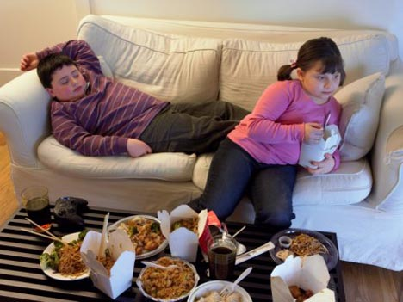
Модное в последнее время слово «гиподинамия» с древнегреческого переводится как «малоподвижность».
Как это ни печально, но за последнее столетие физическая нагрузка человека снизилась почти в 100 раз. Ошибочно думать, что гиподинамия - бич офисных работников, по 8-9 часов просиживающих на рабочем месте.

Slide 4
По статистике ВОЗ, ежегодно от гиподинамии умирают почти 2 миллиона человек.
И хотя большинство не считают болезнью отсутствие физических нагрузок, пополнить список пострадавших может каждый из нас.

Slide 5
Сама по себе гиподинамия, конечно, не смертельна,
но ее последствия могут всего за год превратить здорового человека в инвалида.

Slide 6
СИМПТОМЫ ГИПОДИНАМИИ

Slide 7
Частые головные боли Бессонница Общая усталость Снижение работоспособности

Slide 8
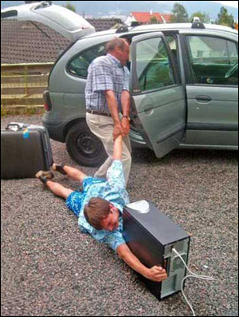
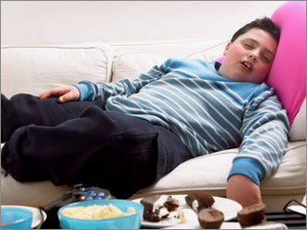
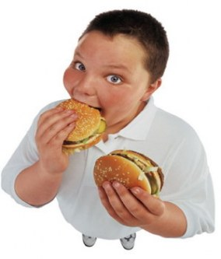
ГИПОДИНАМИЯ У ДЕТЕЙ

Slide 9
Гиподинамия весьма отрицательно сказывается и на позвоночнике ребенка, что в свою очередь становится причиной развития различных заболеваний жизненно важных органов. В общем, это заболевание у детей встречается также часто, как и у взрослых и все из-за того, что родители не приучают своих детей вести здоровый образ жизни.

Slide 10
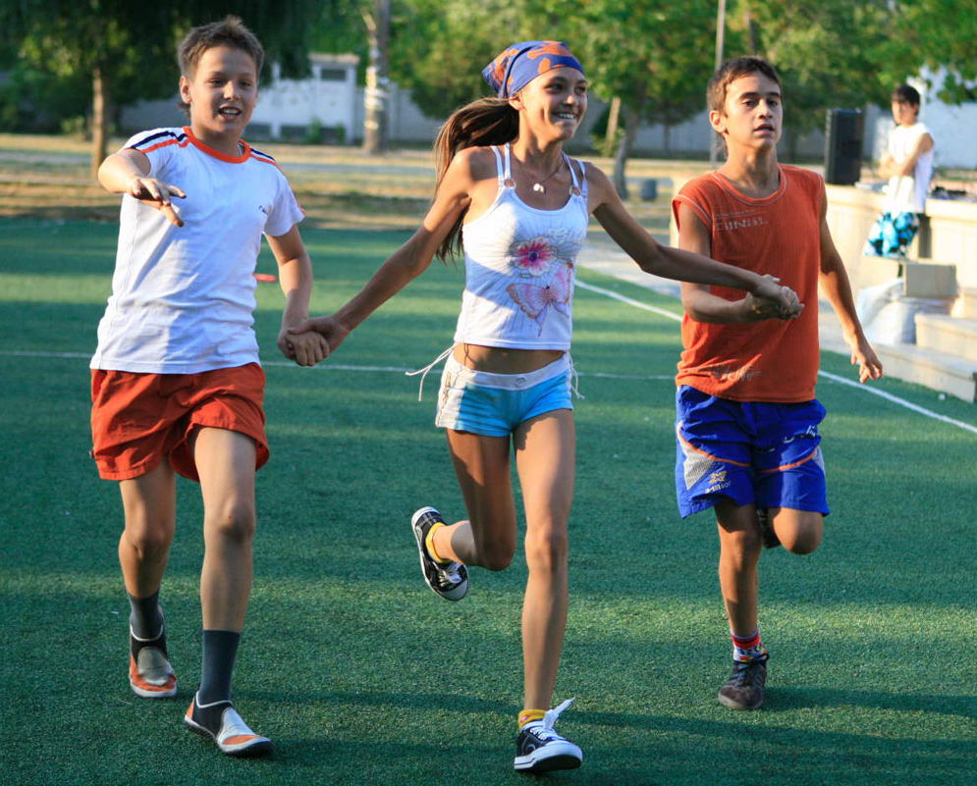
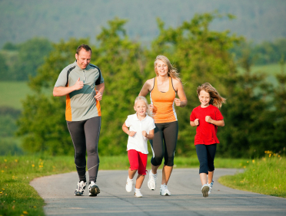
ПРОФИЛАКТИКА ГИПОДИНАМИИ

Slide 11
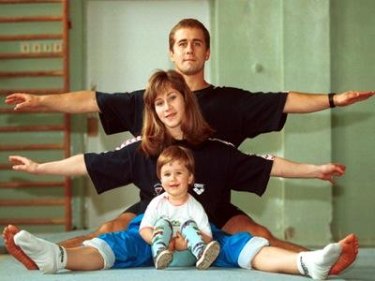
Движение, движение и еще раз движение – вот что рекомендуют все врачи-специалисты в борьбе не просто с большим, а с огромным количеством различного рода недугов.
Каждый человек сам должен подобрать для себя вид упражнений, а также продолжительность и ритм их выполнения.

Slide 12
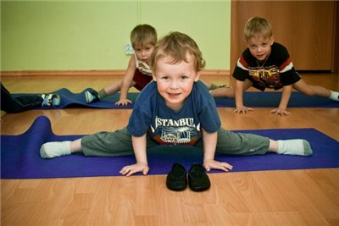
ВЫ ВСЁ ЕЩЁ ЗДЕСЬ СИДИТЕ?! БЫСТРО В СПОРТЗАЛ!

